Slide 1
Pengenalan Kehidiupan kampus Mahasiswa Baru tahun 2022
Fakultas Ekonomi dan Bisnis
Prof. Dr. Izza Mafruhah, SE, M.Si

Slide 2
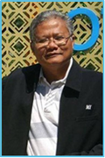


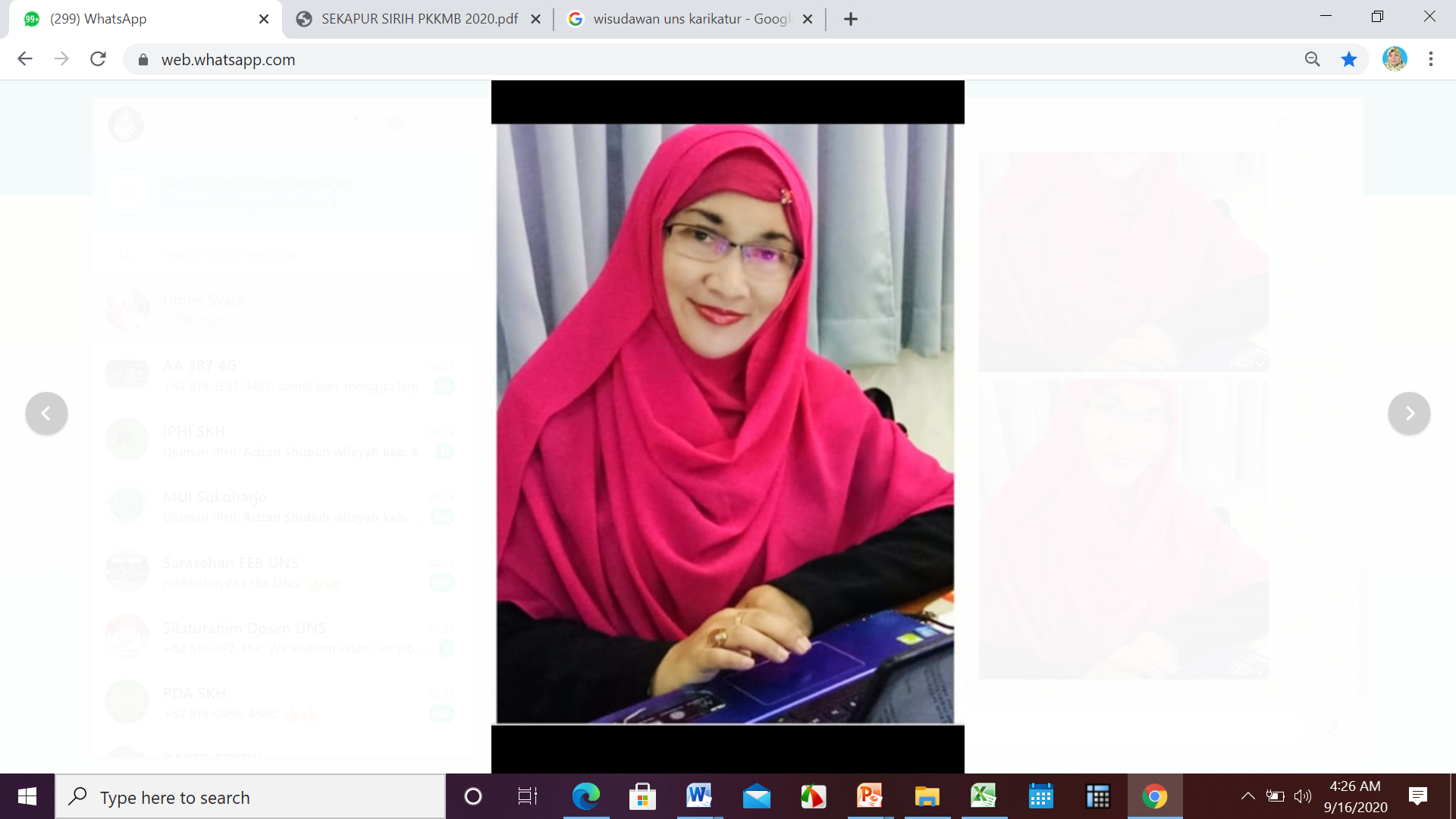
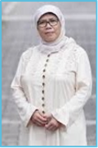
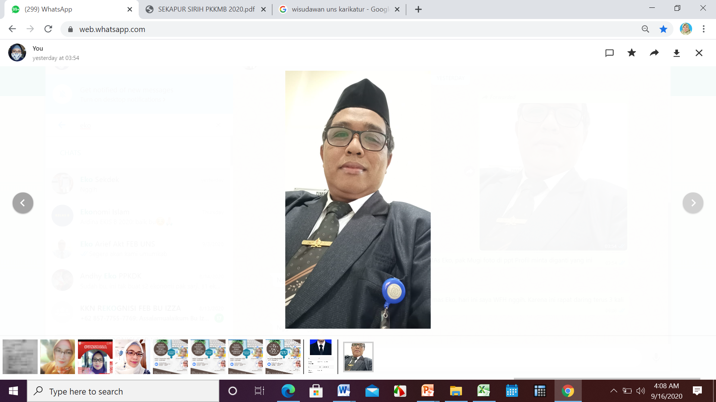
Dekanat

Slide 3
SELAMAT DATANG
INPUT
Mahasiswa
PROSES
SDM
Sarpras
OUTPUT
Akreditasi
Lulusan
OUTCOME
Metode
Alumni
Kiprah FEB

Slide 4
INPUT
Keketatan masuk FEB
Manajemen
1 : 51
Akuntansi
1 : 34
Ekonomi Pembangunan
1 : 29
Passing Grade ( Tahun 2022 )
Manajemen 638
Akuntansi 641
Ekonomi Pembangunan 629

Slide 5
PROCESS
Beban Keseluruhan sesuai Peraturan
S1 = 144 SKS ( Masa studi 4 tahun dengan perpanjangan 6 x 1 semester )
S2 = 36 SKS
S3 = 52 SKS
Kurikulum S1 terdiri atas 16 SKS MKU, 37 SKS MKF dan 91 SKS MKProdi
Beban per semester sesuai dengan capaian IPK
IPS < 1,50 maksimal : 12 sks
IPS 1,50 - 1,99 maksimal : 16 sks
IPS 2,00 - 2,49 maksimal : 18 sks
IPS 2,50 - 2,75 maksimal : 20 sks
IPS 2,76 - 3,00 maksimal : 22 sks
IPS > 3,00 maksimal : 24 sks

Slide 6
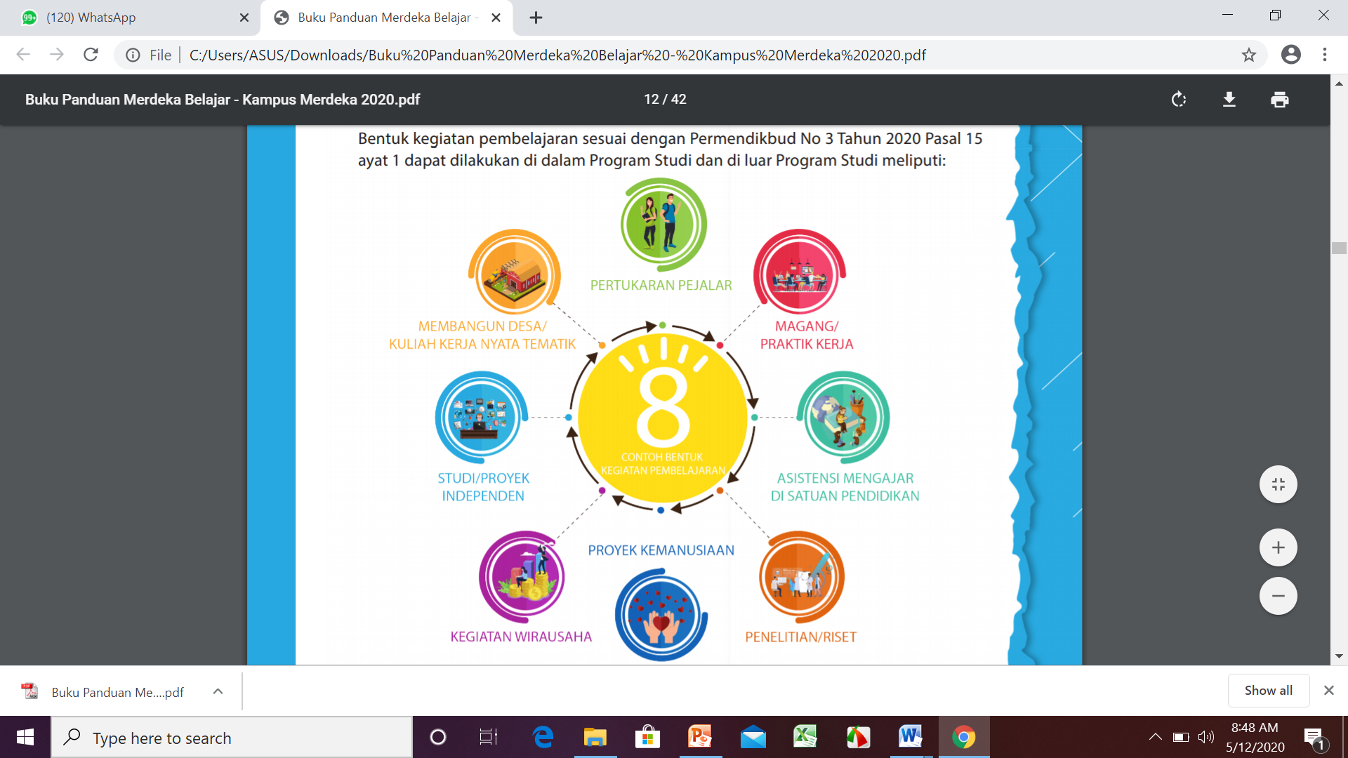
Kampus Merdeka

Slide 7
Kurikulum Kampus Merdeka
Semester | 1 | 2 | 3 | 4 | 5 | 6 | 7 | 8
Lokasi: | Kuliah di PS Asal (maks 78 SKS) |  |  |  | PS lain di PT yang sama (20 SKS) | Diluar PS dan PT (40 SKS) |  | PS Asal Skripsi (6 SKS)
Mata Kuliah: | Mata Kuliah INTI PS |  |  |  | MK dari PS lain di PT yang sama | Magang, Bangun Desa, Mengajar di Daerah Terpencil, Kuliah di PT lain
Peluang bagi PS: |  |  |  |  | Mata Kuliah keunggulan dan keunikan PS

Slide 8

Tantangan Pembelajaran
Disruption Era
Generasi
New Normal
Model Pembelajaran Blended Learning

Slide 9
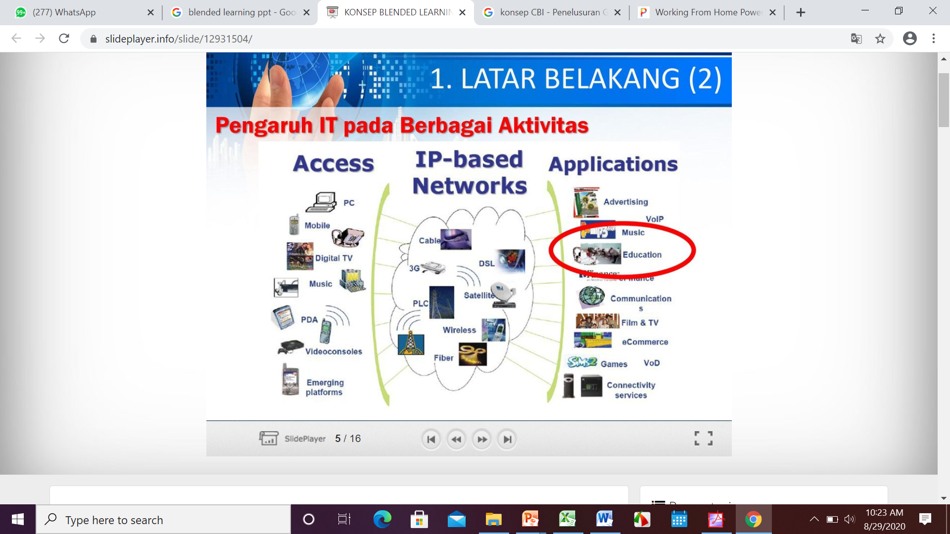
Tantangan Pembelajaran 4.0
Syncronous vs Asycronous
Spada
OCW
Zoom meeting
Video Pembelajaran
( Ada norma dan etika untuk pembelajaran syncronus)

Slide 10
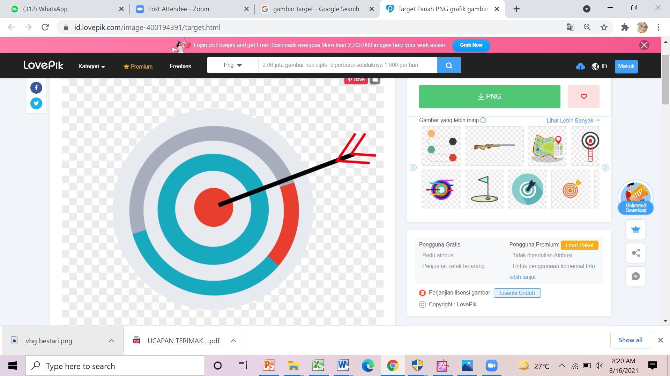
TARGET HARUS DICAPAI DENGAN SMART
Spesific
Measurable
Achievable
Realistic
Time bounded

Slide 11
AKUNTANSI
Masa Tunggu Kerja
Lapangan Kerja

Slide 12
MANAJEMEN
Lapangan Kerja
Masa Tunggu Kerja

Slide 13
EKONOMI PEMBANGUNAN
MASA TUNGGU KERJA
LAPANGAN KERJA

Slide 14
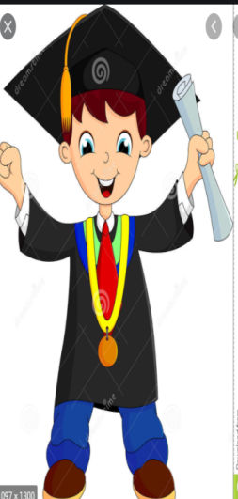
Kita akan berjuang bersama
Jalan jalan di Taman Jurug
Melihat aneka flora dan fauna
Selamat Datang Mahasiswa Baru
Kami antar Sukses di UNS Tercinta
Terima Kasih
izza_wisnu@yahoo.com
izzamafruhah_fe@staff.uns.ac.id

